Slide 1

数论
ruanxingzhi

Slide 2
intro
这篇课件用于讲一点高级数论。
前置技能：NOIP提高组
约定几个英文缩写：
e.g. 例如 动物都是生物，e.g. 猫是生物。
etc. 等等 动物中有猫，狗，etc.
P.S. 备注 P.S. 这篇课件是rxz做的。

Slide 3
exgcd
扩展欧几里得算法

Slide 4

用途
提供$a,b$，解关于$x,y$的方程：
$$ax+by=gcd(a,b)$$
为什么必定有解？裴蜀定理。

Slide 5

原理
如果已知$\left(x,y\right)$是$bx+\left(a\%b\right)y=gcd⁡(a,b)$的解。
那么能不能知道$ax′+by′=gcd⁡(a,b)$的解？
$$\left(x^{′},y^{′}\right)=(y,x−\left\lfloor \frac{a}{b}\right\rfloor ∗y)$$

Slide 6
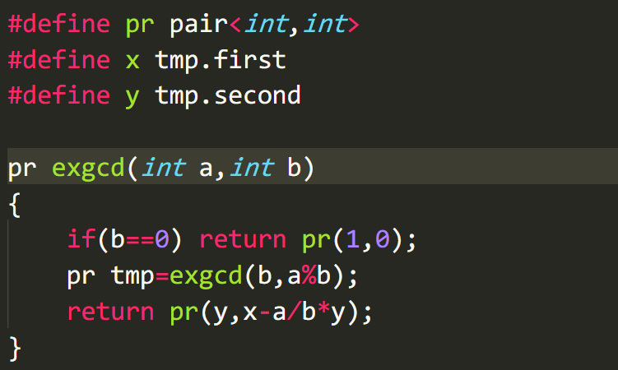
代码

Slide 7
求逆元
https://www.luogu.org/problemnew/show/P1082

Slide 8
圆上的整点
https://www.luogu.org/problemnew/show/P2508

Slide 9
欧拉函数

Slide 10
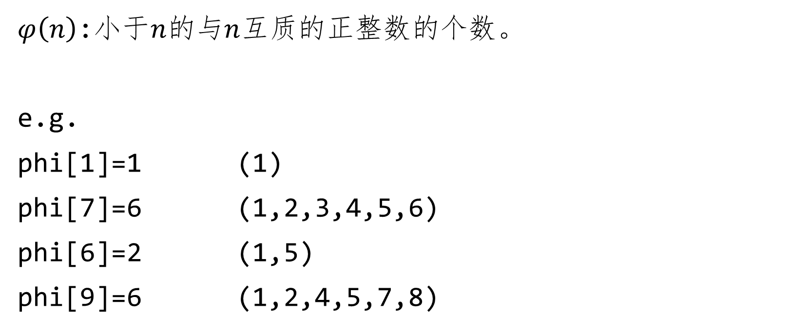
欧拉函数
$φ\left(n\right)$:小于$n$的与$n$互质的正整数的个数。
e.g.
phi[1]=1 (1)
phi[7]=6 (1,2,3,4,5,6)
phi[6]=2 (1,5)
phi[9]=6 (1,2,4,5,7,8)

Slide 11

计算欧拉函数
想一想，给定$n$，如何快速计算$φ(n)$？
提示：中国剩余定理

Slide 12
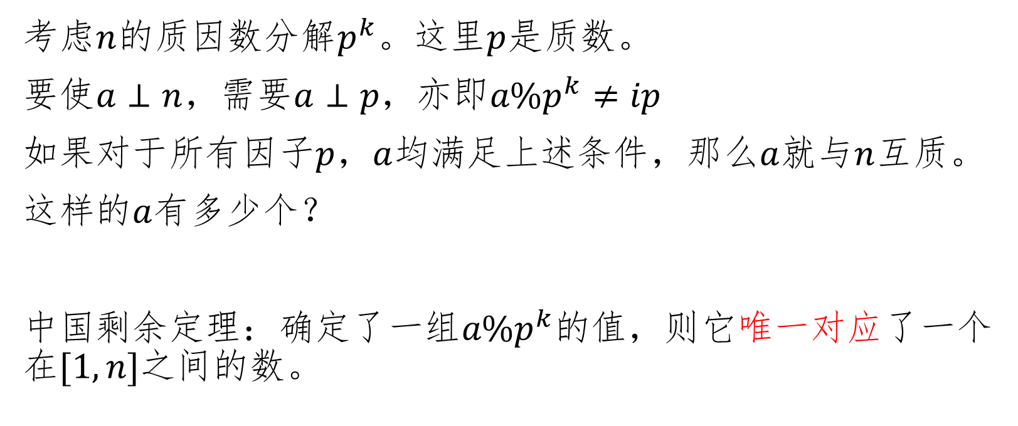
计算欧拉函数
考虑$n$的质因数分解$p^{k}$。这里$p$是质数。
要使$a⊥n$，需要$a⊥p$，亦即$a\%p^{k}≠ip$
如果对于所有因子$p$，$a$均满足$上述条件$，那么$a$就与$n$互质。
这样的$a$有多少个？
中国剩余定理：确定了一组$a\%p^{k}$的值，则它唯一对应了一个在$[1,n]$之间的数。

Slide 13

计算欧拉函数
模$p^{k}$的这一组值有多少种？
$$φ(n)=\prod{(p^{k}−p)}=\prod{p^{k}(1−\frac{1}{p})}$$
$$=n\prod{(1−\frac{1}{p})}$$

Slide 14

欧拉函数的性质
积性：若$a⊥b$，则$φ\left(ab\right)=φ\left(a\right)⋅φ\left(b\right)$
从欧拉函数计算式可以看出来。

Slide 15

填空题
若$a$是质数，则
$φ\left(a\right)=?$
当$a⊥b$时，$φ\left(ab\right)=?$
当$a|b$时，$φ\left(ab\right)=?$

Slide 16

线性筛
线性筛法：让$a$被其最小质因子筛掉。
怎么做？

Slide 17
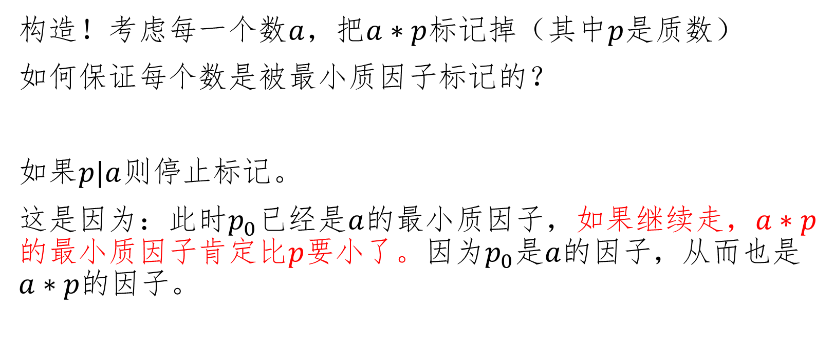
线性筛
构造！考虑每一个数$a$，把$a∗p$标记掉（其中$p$是质数）
如何保证每个数是被最小质因子标记的？
如果$p|a$则停止标记。
这是因为：此时$p_{0}$已经是$a$的最小质因子，如果继续走，$a∗p$的最小质因子肯定比$p$要小了。因为$p_{0}$是$a$的因子，从而也是$a∗p$的因子。

Slide 18
复杂度
每个数只被标记了一次。因此是线性的。

Slide 19

线性筛欧拉函数
如何$O\left(n\right)$求$[1,n]$内所有数的欧拉函数？
提示：利用之前填空题的结论。

Slide 20
仪仗队
https://www.luogu.org/problemnew/show/P2158

Slide 21

欧拉定理
若$a⊥m$，则
$$a^{φ(m)}≡1 (mod m)$$
可用于求逆元。
怎么证？

Slide 22
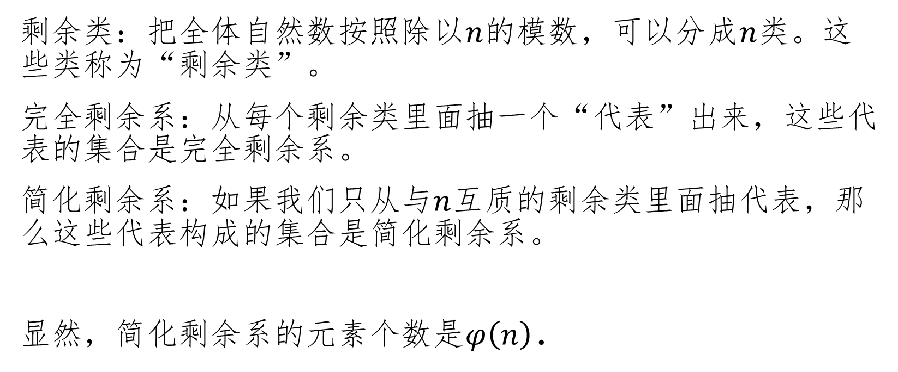
初等数论
剩余类：把全体自然数按照除以$n$的模数，可以分成$n$类。这些类称为“剩余类”。
完全剩余系：从每个剩余类里面抽一个“代表”出来，这些代表的集合是完全剩余系。
简化剩余系：如果我们只从与$n$互质的剩余类里面抽代表，那么这些代表构成的集合是简化剩余系。
显然，简化剩余系的元素个数是$φ\left(n\right)$.

Slide 23
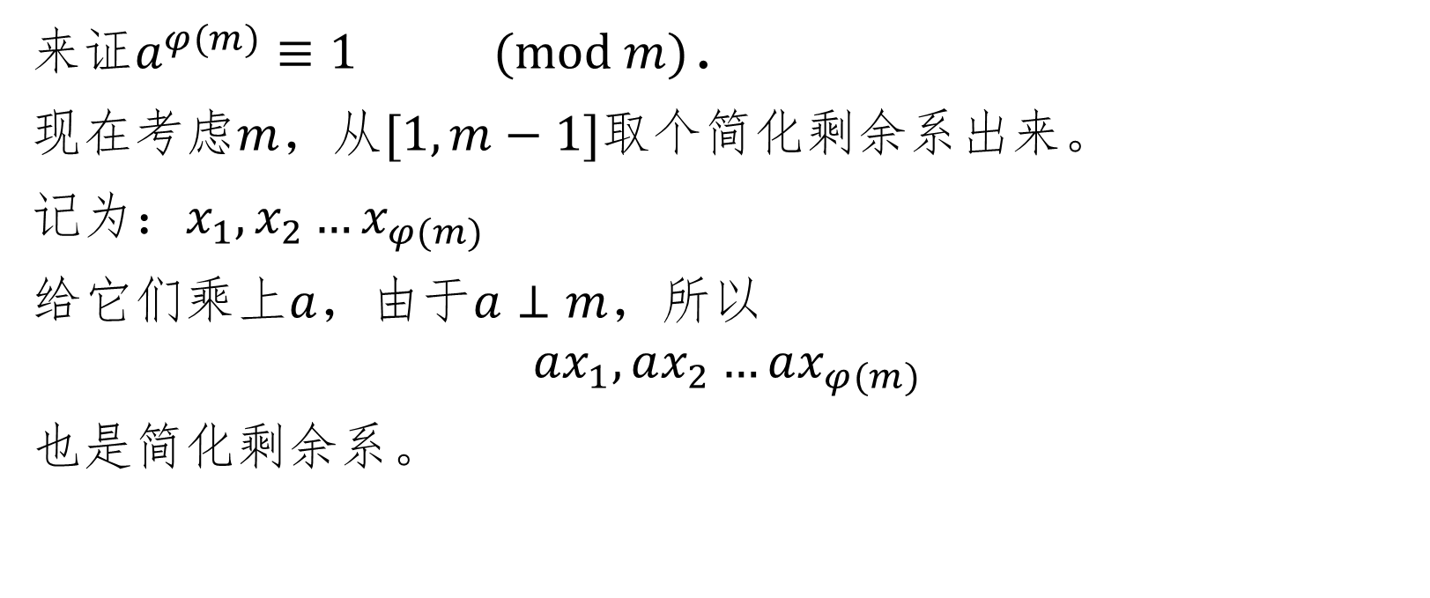
欧拉定理
来证$a^{φ(m)}≡1 (mod m)$.
现在考虑$m$，从$[1,m−1]$取个简化剩余系出来。
记为：$x_{1},x_{2}…x_{φ(m)}$
给它们乘上$a$，由于$a⊥m$，所以
$$ax_{1},ax_{2}…ax_{φ(m)}$$
也是简化剩余系。

Slide 24
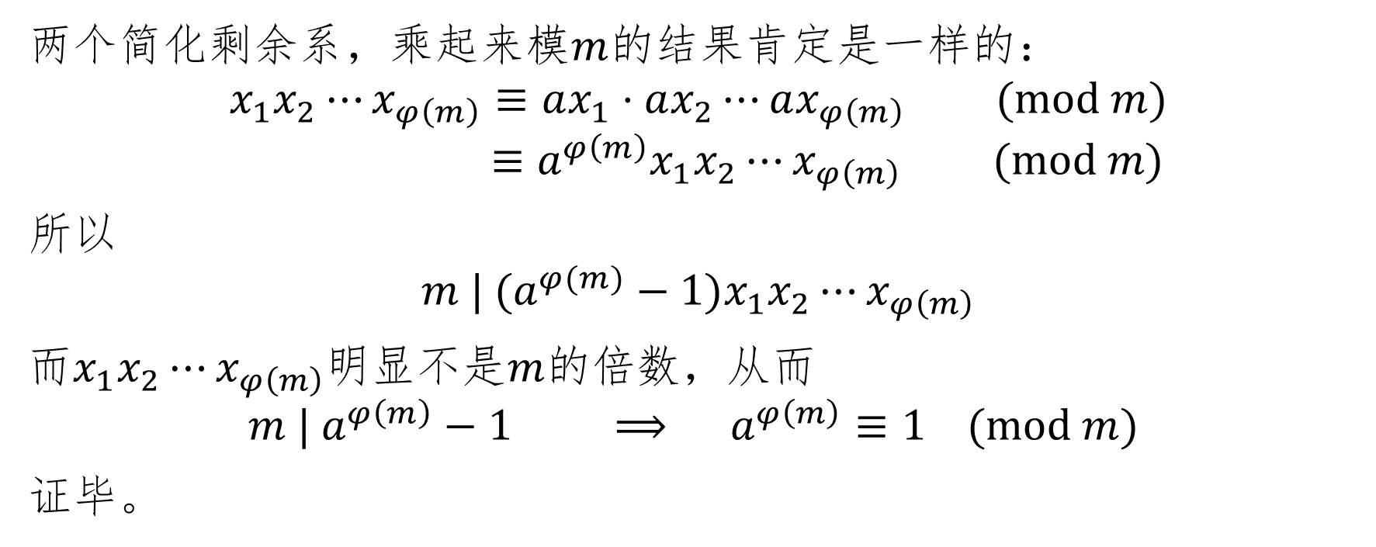
欧拉定理
两个简化剩余系，乘起来模$m$的结果肯定是一样的：
$$x_{1}x_{2}⋯x_{φ\left(m\right)}≡ax_{1}⋅ax_{2}⋯ax_{φ\left(m\right)} (mod m)$$
$$≡a^{φ\left(m\right)}x_{1}x_{2}⋯x_{φ\left(m\right)} (mod m)$$
所以
$$m | (a^{φ(m)}−1)x_{1}x_{2}⋯x_{φ\left(m\right)}$$
而$x_{1}x_{2}⋯x_{φ\left(m\right)}$明显不是$m$的倍数，从而
$$m | a^{φ\left(m\right)}−1 ⟹ a^{φ\left(m\right)}≡1 (mod m)$$
证毕。

Slide 25
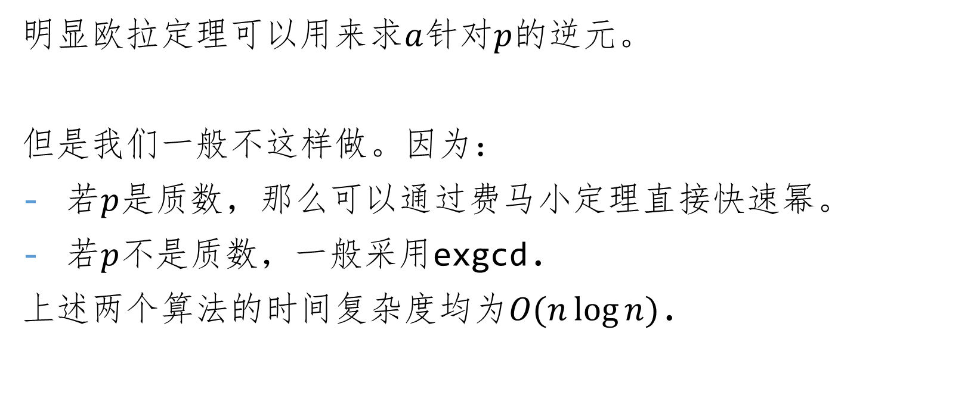
求逆元
明显欧拉定理可以用来求$a$针对$p$的逆元。
但是我们一般不这样做。因为：
若$p$是质数，那么可以通过费马小定理直接快速幂。
若$p$不是质数，一般采用exgcd.
上述两个算法的时间复杂度均为$O(n\log{n})$.

Slide 26
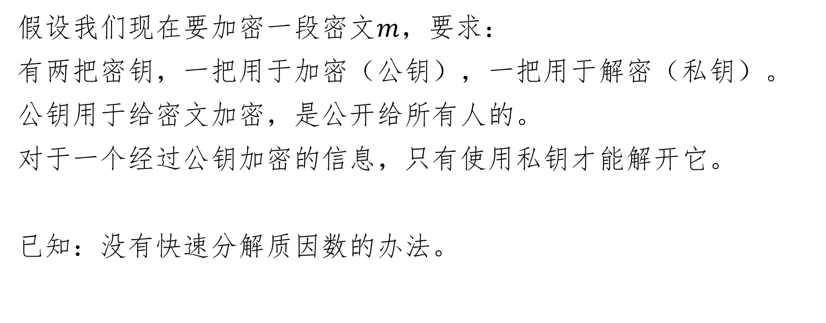
Rsa加密
假设我们现在要加密一段密文$m$，要求：
有两把密钥，一把用于加密（公钥），一把用于解密（私钥）。
公钥用于给密文加密，是公开给所有人的。
对于一个经过公钥加密的信息，只有使用私钥才能解开它。
已知：没有快速分解质因数的办法。

Slide 27

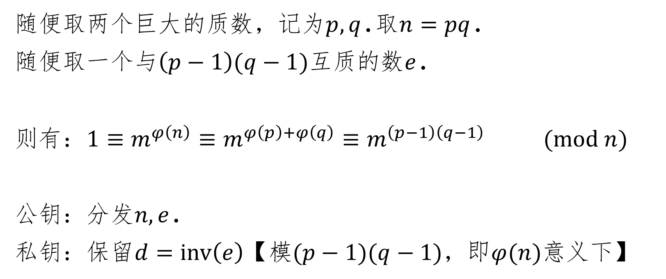
RSA加密
加密：$C=m^{e}\%n$
解密：$m=C^{d}\%n$
随便取两个巨大的质数，记为$p,q$.取$n=pq$.
随便取一个与$\left(p−1\right)(q−1)$互质的数$e$.
则有：$1≡m^{φ\left(n\right)}≡m^{φ\left(p\right)+φ\left(q\right)}≡m^{\left(p−1\right)\left(q−1\right)} (mod n)$
公钥：分发$n,e$.
私钥：保留$d=inv\left(e\right)【$模$(p−1)(q−1)$，即$φ(n)$意义下】

Slide 28
END
rxz@luogu.org

